Slide 1


Mens vi venter
Gå til https://fama-social-feed.web.app
Firebase

Slide 2


Hva er Firebase og hvordan er forholdet mellom Firebase og Google Cloud?
Gaute Meek Olsen
02.11.2019
https://gaute.dev
GauteMeekOlsen

Slide 3
Agenda
Firebase er kult!
Eksempler av mest brukte produkter
Firebase sin plass i Google Cloud Platform
https://gaute.dev
GauteMeekOlsen

Slide 4








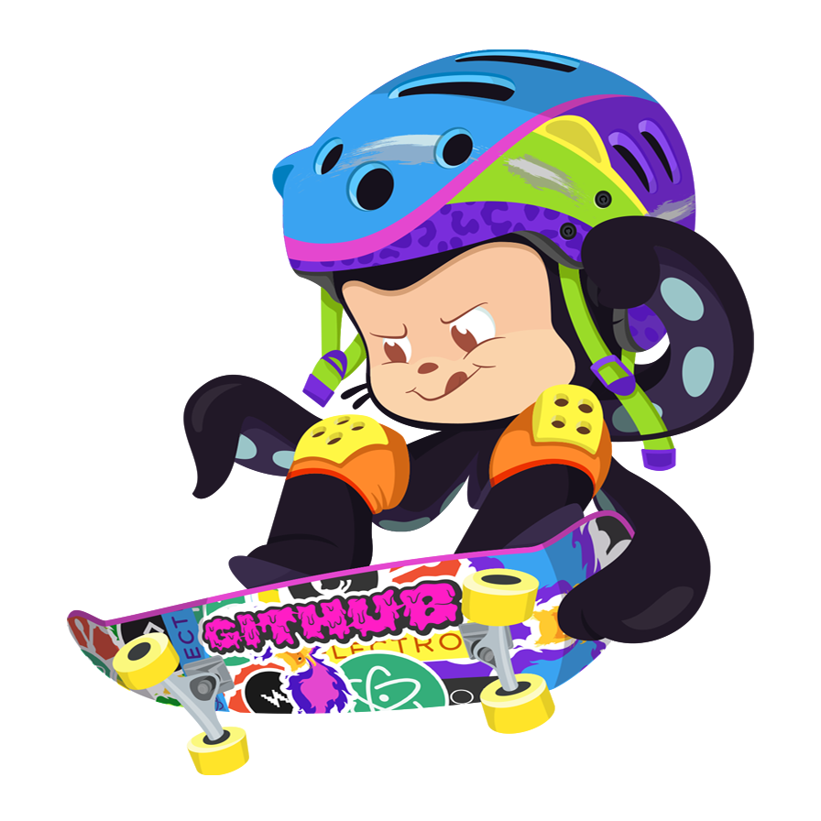
Hvem er jeg - stats
Gaute Meek Olsen
2 firebase summits
95 followers
3,25 år
400 views i uka
https://gaute.dev
8 apper
22 views i uka
17 webprosjekter
https://gaute.dev
GauteMeekOlsen

Slide 5
Heading, text wide
Heading, text wide

Slide 6
Thanks for watching
https://gaute.dev
www.soprasteria.no
GauteMeekOlsen

